Slide 1
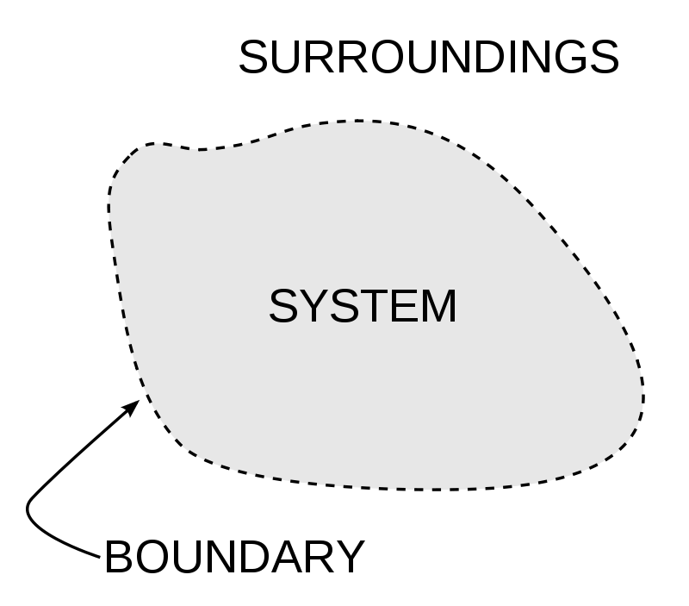
התנסות אסטרטגית – זירה צפונית

Slide 2
מטרת התרגיל: התנסות וצבירת ניסיון ומסוגלות בגישת העיצוב
מטרה משנית: המשך ההכרות עם הזירה הצפונית

Slide 3
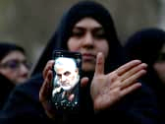
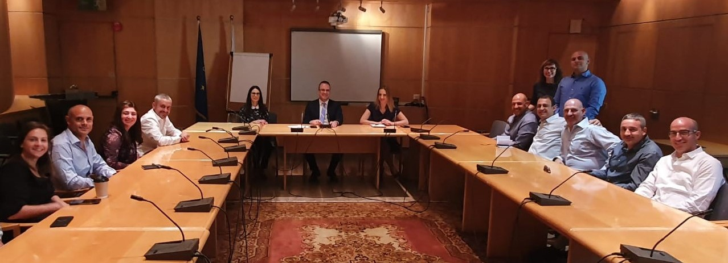
ההקשר האסטרטגי הייחודי: המציאות הנוכחית בזירה הצפונית, לאחר סיכולו של קאסם סולימני
הדירקטיבה: ראש הממשלה, הנחה אותנו,
צוות חשיבה לאומי, לבצע חקירה אסטר' בזירה הצפונית לקראת שנת העבודה 2020

Slide 4
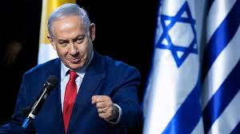
ישראל
אינטרסים גלויים:
מתחים:
אינטרסים סמויים:

Slide 5
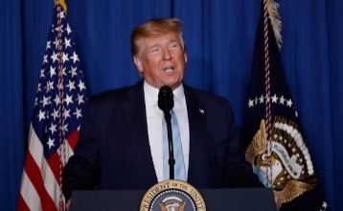
ארצות הברית
אינטרסים גלויים:
מתחים:
אינטרסים סמויים:

Slide 6
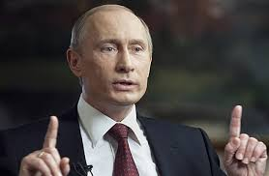
רוסיה
אינטרסים גלויים:
מתחים:
אינטרסים סמויים:

Slide 7
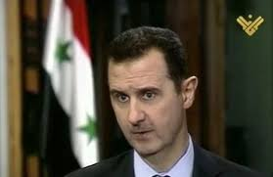
סוריה
אינטרסים גלויים:
מתחים:
אינטרסים סמויים:

Slide 8
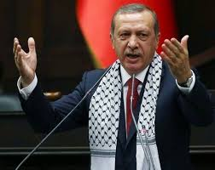
טורקיה
אינטרסים גלויים:
מתחים:
אינטרסים סמויים:

Slide 9
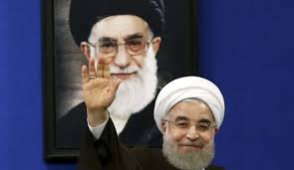
איראן
אינטרסים גלויים:
גרעין למטרות אזרחיות
מתחים:
אינטרסים סמויים:
לא להיגרר למלחמה ישירה
גרעין למטרות צבאיות

Slide 10
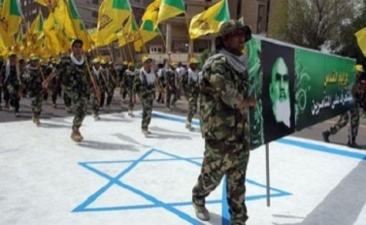
מליציות שיעיות
אינטרסים גלויים:
מתחים:
אינטרסים סמויים:

Slide 11
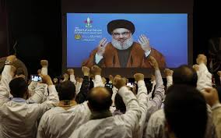
חיזבאללה
אינטרסים גלויים:
מתחים:
אינטרסים סמויים:

Slide 12
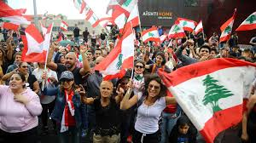
לבנון
אינטרסים גלויים:
מתחים:
אינטרסים סמויים:

Slide 13
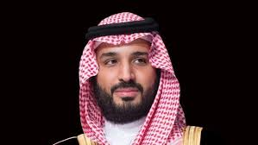
סעודיה
אינטרסים גלויים:
מתחים:
אינטרסים סמויים:

